Slide 1



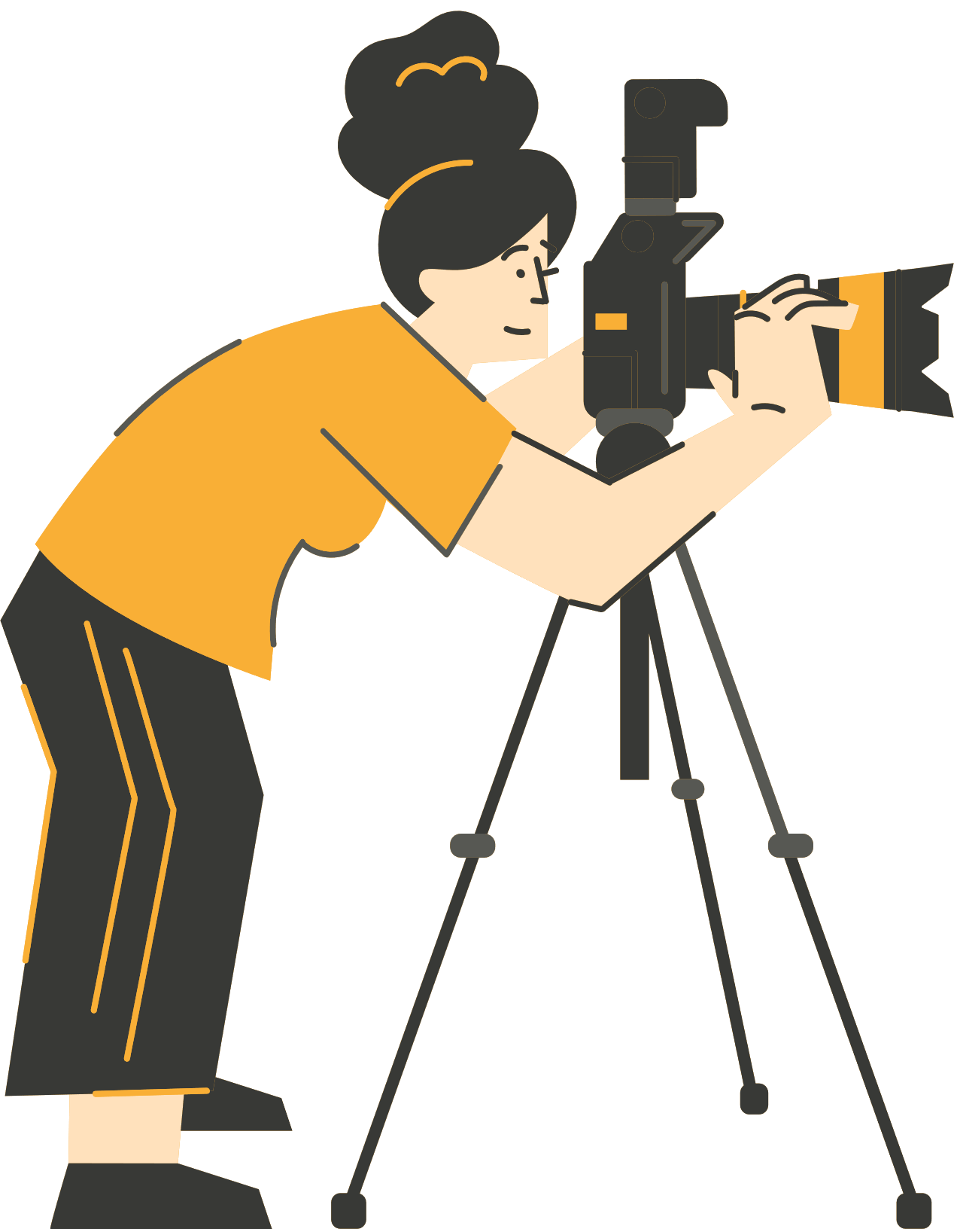




LO STORYTELLING ATTRAVERSO LA FOTOGRAFIA DIGITALE
WP3 Metodologia
Produrre e condividere la tua storia fotografica digitale
Finanziato dall'Unione Europea. Le opinioni e i punti di vista espressi sono però solo dell'autore o degli autori e non riflettono necessariamente quelli dell'Unione Europea o dell'Agenzia Esecutiva Europea per l'Istruzione e la Cultura (EACEA). Né l'Unione Europea né l'EACEA possono essere ritenuti responsabili per questi.

Slide 2
CONTENUTI
Webinar 3: Produrre e condividere la tua storia fotografica digitale
Tecniche di produzione (riprese e montaggio)
Aggiunta di testo, sottotitoli e audio
Aggiunta di materiale extra da repository digitali
Etica e cittadinanza digitale
Piattaforme di condivisione
Valutazione e riflessione
Riferimenti e bibliografia
Notes:
Oggi si tratta di finire le tue storie e pubblicarle responsabilmente. Lavoreremo per vedere diversi strumenti pratici, discuteremo l'etica relativa all'uso delle immagini ed esploreremo opzioni e piattaforme di condivisione.

Slide 3
LA METODOLOGIA DI STORYTELLING DI SHOOT
Questa metodologia introduce un approccio innovativo all'insegnamento integrando la narrazione digitale attraverso la fotografia.
Radicata nelle neuroscienze, la narrazione favorisce connessioni emotive, rendendo le informazioni più accessibili e memorabili.
Affronta le sfide affrontate dagli studenti demotivati e da chi ha difficoltà di apprendimento sfruttando le tecnologie contemporanee per creare un ambiente di apprendimento coinvolgente e inclusivo.
La narrazione aumenta il coinvolgimento, la creatività e la comprensione nelle materie curriculari, rispondendo al contempo a esigenze di apprendimento diverse, inclusi studenti con difficoltà di apprendimento.

Slide 4



Webinar 3: Produrre e condividere la tua storia fotografica digitale
Notes:
Ciao classe, per l'ultima sessione del nostro corso! Oggi esploriamo come creare storie fotografiche digitali significative, le loro tecniche di produzione e riflettiamo sull'etica che circonda la creazione e la condivisione.

Slide 5
Oggi esamineremo le tecniche di produzione, l'etica, la condivisione e la riflessione sulle nostre storie digitali.
Notes:
Finora abbiamo lavorato con foto, storie fotografiche, storyboard, abbiamo studiato immagini e il loro mondo. Sviluppiamo e condividiamo oggi le nostre storie fotografiche! Ed è qui che la pianificazione diventa realtà!

Slide 6


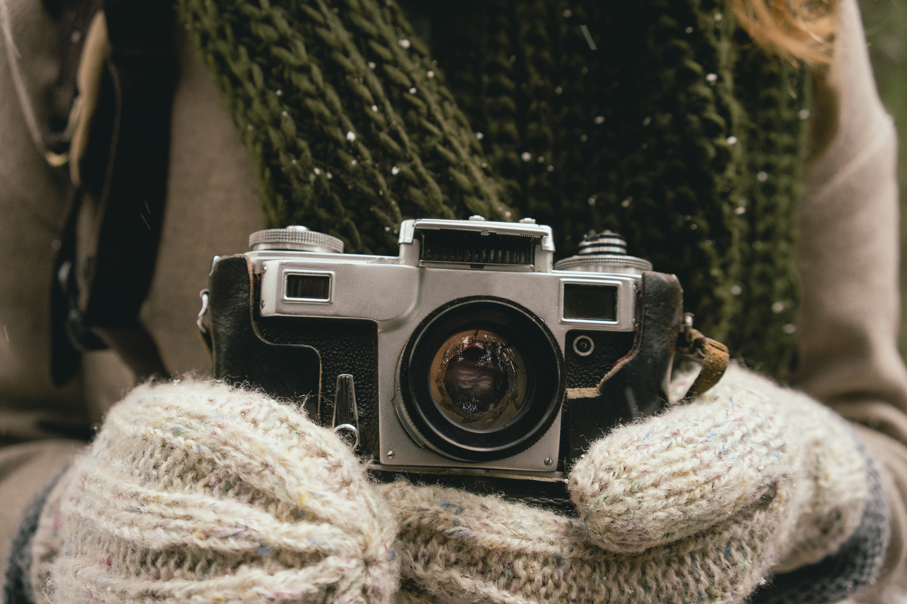
Dalla produzione alla pubblicazione:
1. Fotografa → Cattura con intenzione
2. Modifica → Selezionare e affinare, sequenziare, ritagliare
3. Migliora → Aggiungi testo, audio, materiale d'archivio
4. Considera l'etica → il rispetto e la responsabilità
5. Condividi → Scegli piattaforme e pubblico
6. Valuta → riflettere e migliorare
Notes:
Questa è la sequenza di produzione. Ogni parte viene fatta come continuazione della precedente e richiede competenze che stiamo sviluppando. Dallo scatto di immagini al montaggio e all'aggiunta di elementi multimediali, ci sono trucchi, tecniche, suggerimenti e documentazione che puoi trovare online per qualsiasi cosa tecnica che non conosci. Ora esploriamo alcuni consigli per il tiro.

Slide 7
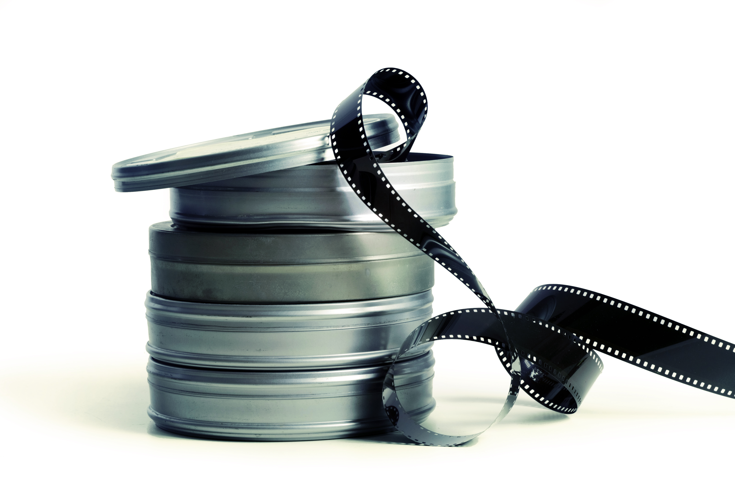
Tecniche di produzione - Consigli per le riprese
Luce
Focus & Chiarezza
Momenti autentici
Notes:
Parliamo di come girare davvero la tua storia. Questi sono principi fondamentali che distinguono gli istantanei dalle immagini narrative. Abbiamo già visto diversi di questi elementi, ma diamo un'altra occhiata.

Slide 8
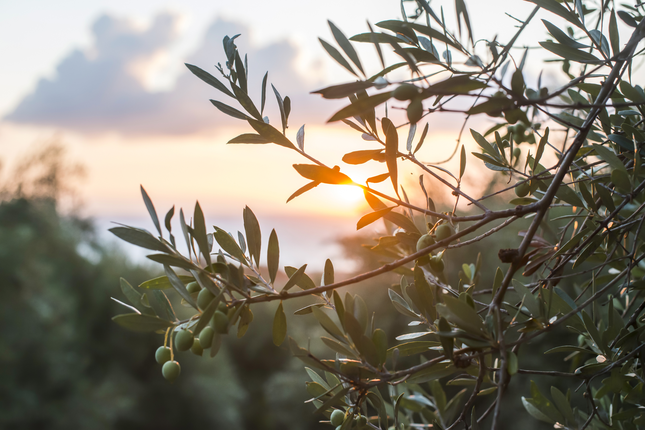
1. LUCE
Usa la luce naturale quando possibile
Evita ombre forti e sovraesposizione a meno che non sia una scelta consapevole
Ora dorata (alba/tramonto) = luce bella e calda
Giornate nuvolose = luce uniforme e tenue (ottimo per i ritratti)
Notes:
L'ILLUMINAZIONE è il tuo strumento principale. La luce naturale è quasi sempre migliore del flash, che può sembrare duro e artificiale.
Se stai scattando al chiuso, posiziona il soggetto vicino a una finestra.
All'aperto, la mattina presto o il tardo pomeriggio ti danno quella luce dorata e direzionale.
Il sole di mezzogiorno è intenso—se è il momento in cui devi fotografare, trova dell’ombra o usala intenzionalmente per l’intensità.

Slide 9

2. FOCUS & CHIAREZZA
Mantieni il tuo soggetto nitido e chiaro
Usa intenzionalmente la funzione di messa a fuoco della tua fotocamera
La sfocatura può essere artistica (profondità di campo ridotta) ma dovrebbe essere intenzionale
Notes:
FOCUS conta enormemente. La tua fotocamera (o telefono) si concentra su ciò che tocchi. Sii intenzionale. In un ritratto, concentrati sugli occhi. In una foto d'azione, concentrati sul soggetto. I telefoni moderni possono creare la sfocatura dello sfondo (modalità ritratto)—questo è ottimo per isolare i soggetti, ma usalo con decisione.
Concentrati sugli elementi principali della tua storia.

Slide 10
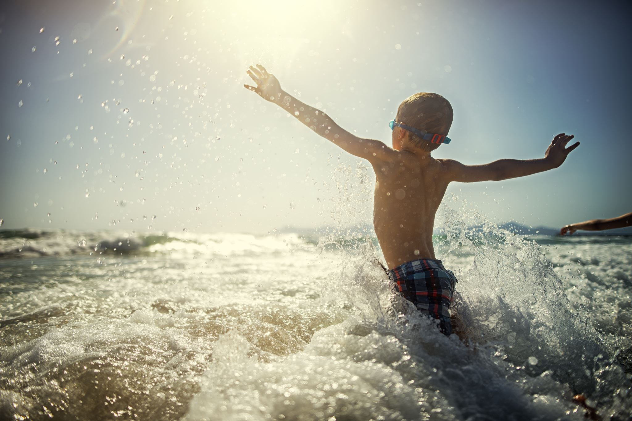
3. MOMENTI AUTENTICI
Cattura espressioni e azioni autentiche
Cerca la SPONTANEITA’
La pazienza è fondamentale! Aspetta il "momento decisivo’’
Notes:
I MOMENTI AUTENTICI richiedono pazienza. Invece di dire "sorridi alla telecamera", prova a riprendere persone che fanno qualcosa—uno studente concentrato su un esperimento, qualcuno che ride in un momento genuino.
Il fotografo Henri Cartier-Bresson lo definì il "momento decisivo"—quell'istante in cui composizione, luce e azione si allineano. A volte bisogna aspettare.
Consiglio da esperto: fai più colpi. Non puoi rifare momenti, quindi cattura variazioni. Sceglierai il migliore nel montaggio.
Le foto spontanee (immagini che catturano momenti naturali e spontanei senza posare) spesso raccontano storie più autentiche perché catturano emozioni e azioni reali e un evento nell'accadere. In passato abbiamo lavorato attorno al tema dell'autenticità nella narrazione, ricorda quello che abbiamo detto, è importante prendere la tua verità, il tuo messaggio, la tua osservazione, la tua soggettività.

Slide 11
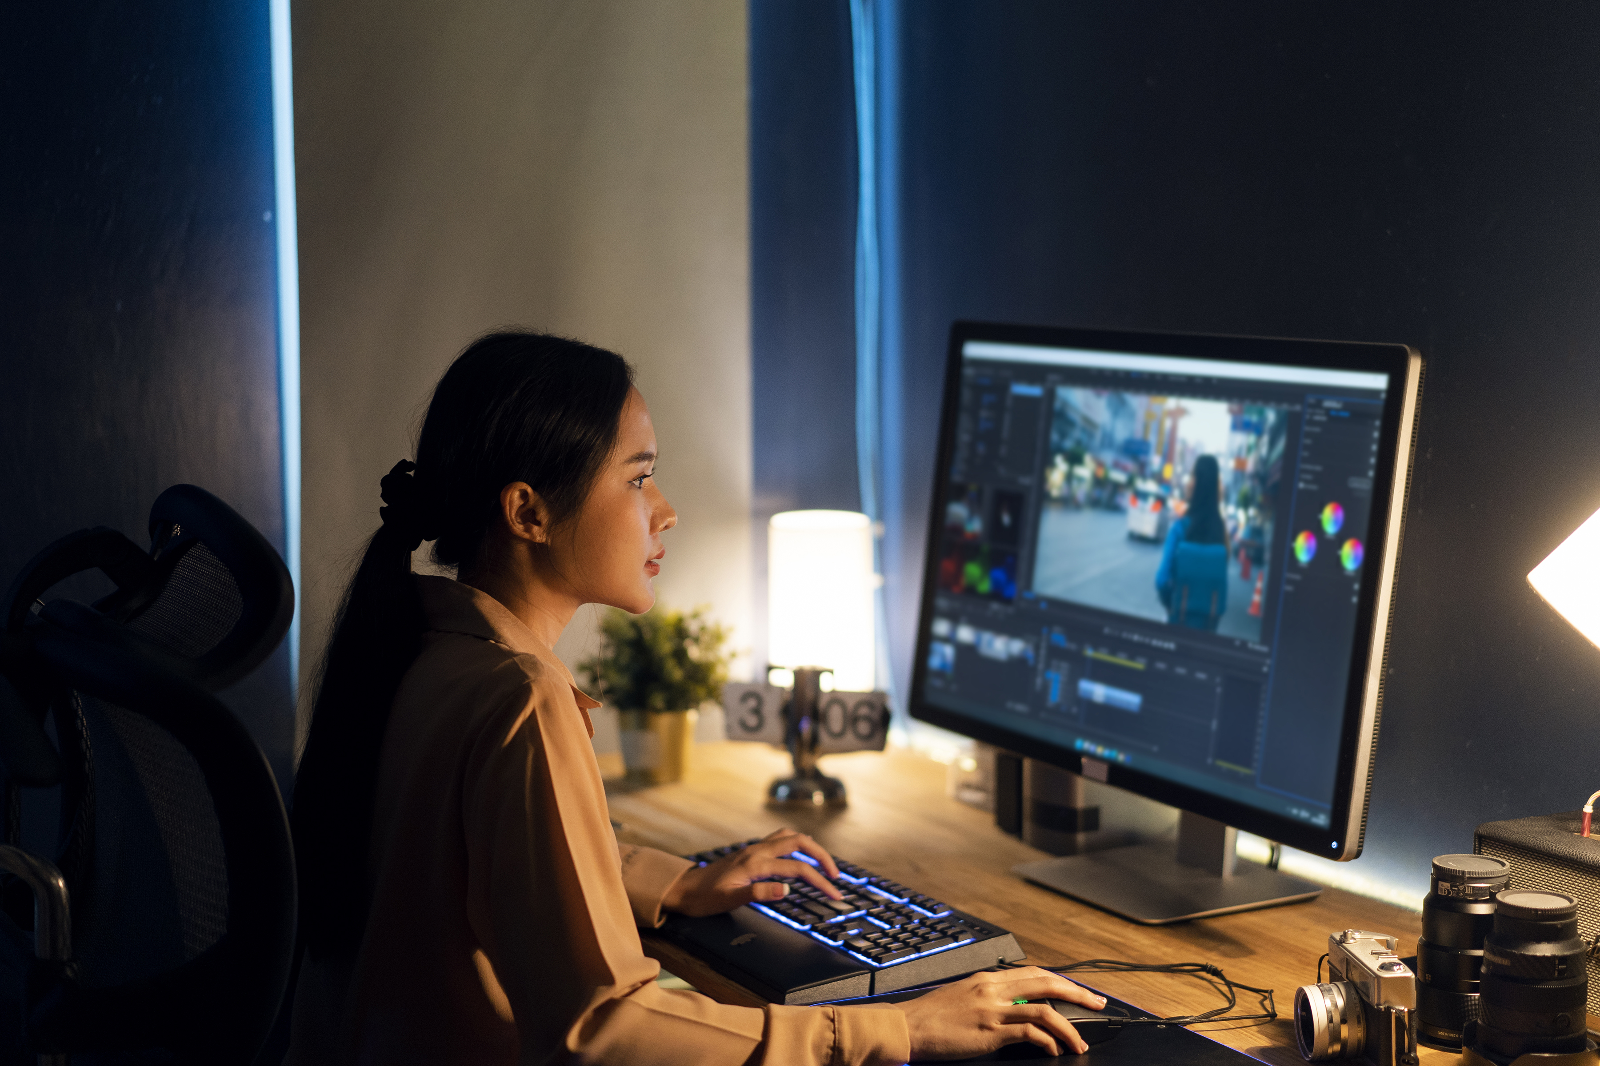
Nozioni di base sull'editing-
Il processo di selezione
Principi di selezione
Scegli immagini che comunichino chiaramente il tuo messaggio
Evita foto ridondanti (a meno che la ripetizione non abbia uno scopo)
Rimuovi le immagini che distraggono o confondono
Domande da chiedere
Questa immagine fa avanzare la mia storia?
Che emozione o informazione trasmette?
È visivamente forte (composizione, luce, chiarezza)?
Funziona con le altre immagini come una sequenza?
Notes:
È qui che molte persone faticano a scegliere: quali immagini conservare. Potresti scattare 50 foto ma usarne solo 5-10 nella tua storia finale. È normale e positivo.
Sii spietato. Ogni immagine deve meritarsi la sua. Scegli foto che contribuiscano al flusso della storia, evita confusione o ripetizioni causate da foto ridondanti o poco chiare, a meno che non sia una scelta consapevole.
Se un'immagine è bella ma non fa avanzare la tua storia, tagliala. Se hai tre immagini simili, scegli quella più forte.
Cerca varietà visiva nella tua sequenza: inquadrature ampie per il contesto, primi piani per l'emozione, angolazioni e prospettive diverse. Una storia che è tutta primi piani o solo inquadrature ampie diventa monotona.
Pensa come un montatore cinematografico: qual è il minimo necessario per raccontare la tua storia in modo potente? Meno spesso è meglio.

Slide 12
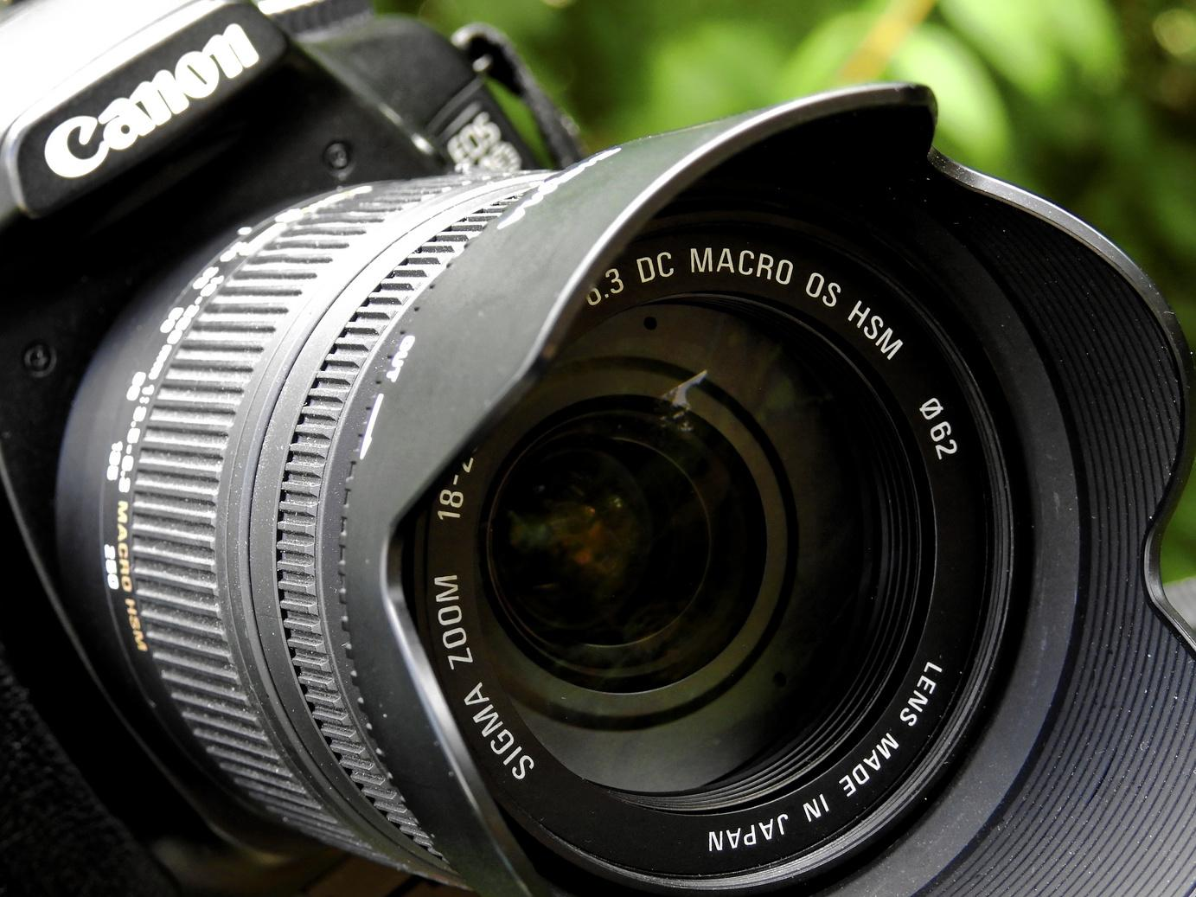
Nozioni di base sull'editing-
Ritaglio e sequenziamento
Ritaglio
Focalizza l'attenzione rimuovendo le informazioni distraenti
Migliora la composizione (ricorda la regola dei terzi)
Cambia rapporto d'aspetto (orizzontale, verticale, quadrato)
Non tagliare troppo: perderai qualità
Notes:
Una volta selezionate le immagini, le affini ritagliando e sequenziando.
Conosci il RITAGLIO come metodo, ma è importante vederlo un po' concettualmente, non solo tecnicamente.
Forse c'è un cartello che distrae sullo sfondo—taglialo.
Forse il tuo soggetto è troppo centrato—ritaglia usando la regola dei terzi. Le app per telefono e il software gratuito rendono tutto semplice. Ma fai attenzione: un ritaglio aggressivo riduce la qualità dell'immagine.
Taglia con attenzione, non in modo eccessivo.
Consiglio: tieni sempre la foto originale, ritaglia una copia!

Slide 13
Nozioni di base sull'editing-
Ritaglio e sequenziamento
Sequenziamento
Organizza le immagini in ordine narrativo significativo (cronologico, emotivo, concettuale)
Crea un ritmo visivo
Fai una prova prima di concludere
Strumenti gratuiti: GIMP, Pixlr, Photoshop (se disponibile), o app di editing per smartphone
Notes:
La SEQUENZA è dove la narrazione avviene davvero, creando un flusso narrativo, progettando una navigazione attraverso la storia. Le stesse cinque immagini in ordini diversi raccontano storie diverse. Qui uno storyboard può essere utile!
Prova questo esperimento: disposni le immagini e riorganizzale. In che modo iniziare con un'inquadratura generale rispetto a un primo piano drammatico cambia la narrazione?
Pensa al ritmo emotivo. Se ogni immagine è intensa, il tuo pubblico si affatica. Se ogni immagine è silenziosa, si annoia. Crea ritmo—crea tensione, offri sollievo. Mostra il contesto, poi zooma nei dettagli. Inizia con il mistero, poi rivela.
Spesso seguono sequenze classiche: stabilire l'ambientazione → introdurre i personaggi → mostrare conflitto/azione → risoluzione/riflessione. Ma puoi rompere questo schema intenzionalmente una volta che lo capisci.
Aiuto per gli strumenti digitali: la maggior parte degli editor di presentazioni o video permette di trascinare le immagini. Esperimento. Fidati del tuo istinto. Questo ordine ti sembra giusto? Racconta la storia che desideri?
Come piccolo esercizio, scarica immagini da persone del web e ritaglia i loro volti solo in Gimp, Pixlr o Photoshop.

Slide 14

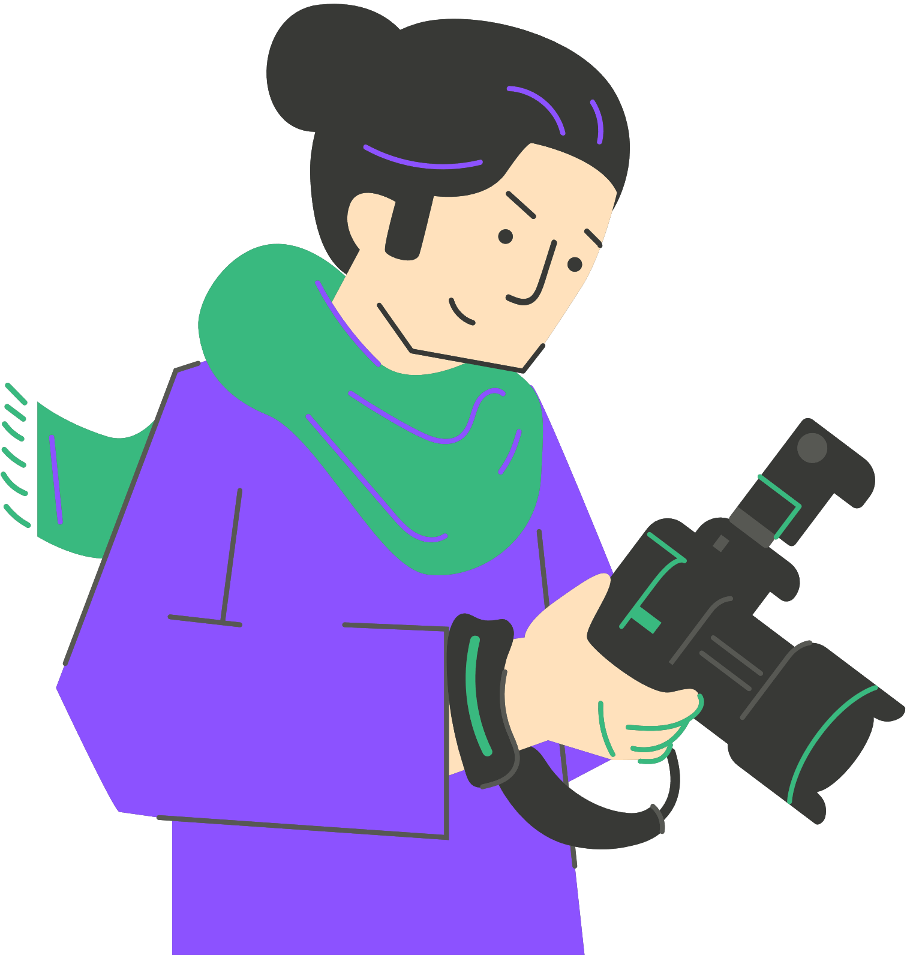
Aggiunta di testo, sottotitoli e audio
Testo e didascalie
Spiega, arricchisci o gioca con il significato
Testi brevi, le immagini sono le cose più importanti qui
Le didascalie possono fornire contesto, fare domande, aggiungere ironia
Scegli font leggibili e posizionamenti appropriati
Notes:
Ora stiamo aggiungendo strati oltre alle immagini stesse. Elementi multimodali come didascalie o audio aggiungono profondità e contesto, rendono la tua storia più coinvolgente e accessibile
Il TESTO dovrebbe servire le immagini, non sovrastarle. Il testo come didascalia può essere creativo, può essere più o meno letterale o, può persino dire qualcosa di diverso dall'immagine. Ad esempio, può creare significato attraverso il contrasto (un'immagine di inquinamento con la didascalia "Progresso?"). Le didascalie scadenti descrivono semplicemente ciò che già vediamo ("Un bambino triste")
Mantieni i sottotitoli brevi. Se ti serve un paragrafo per spiegare un'immagine, forse ti serve un'immagine diversa.
Assicurati che il testo sia facile e veloce da leggere, che non scompaia sullo sfondo e, naturalmente, che tu non commetta errori di ortografia!!

Slide 15
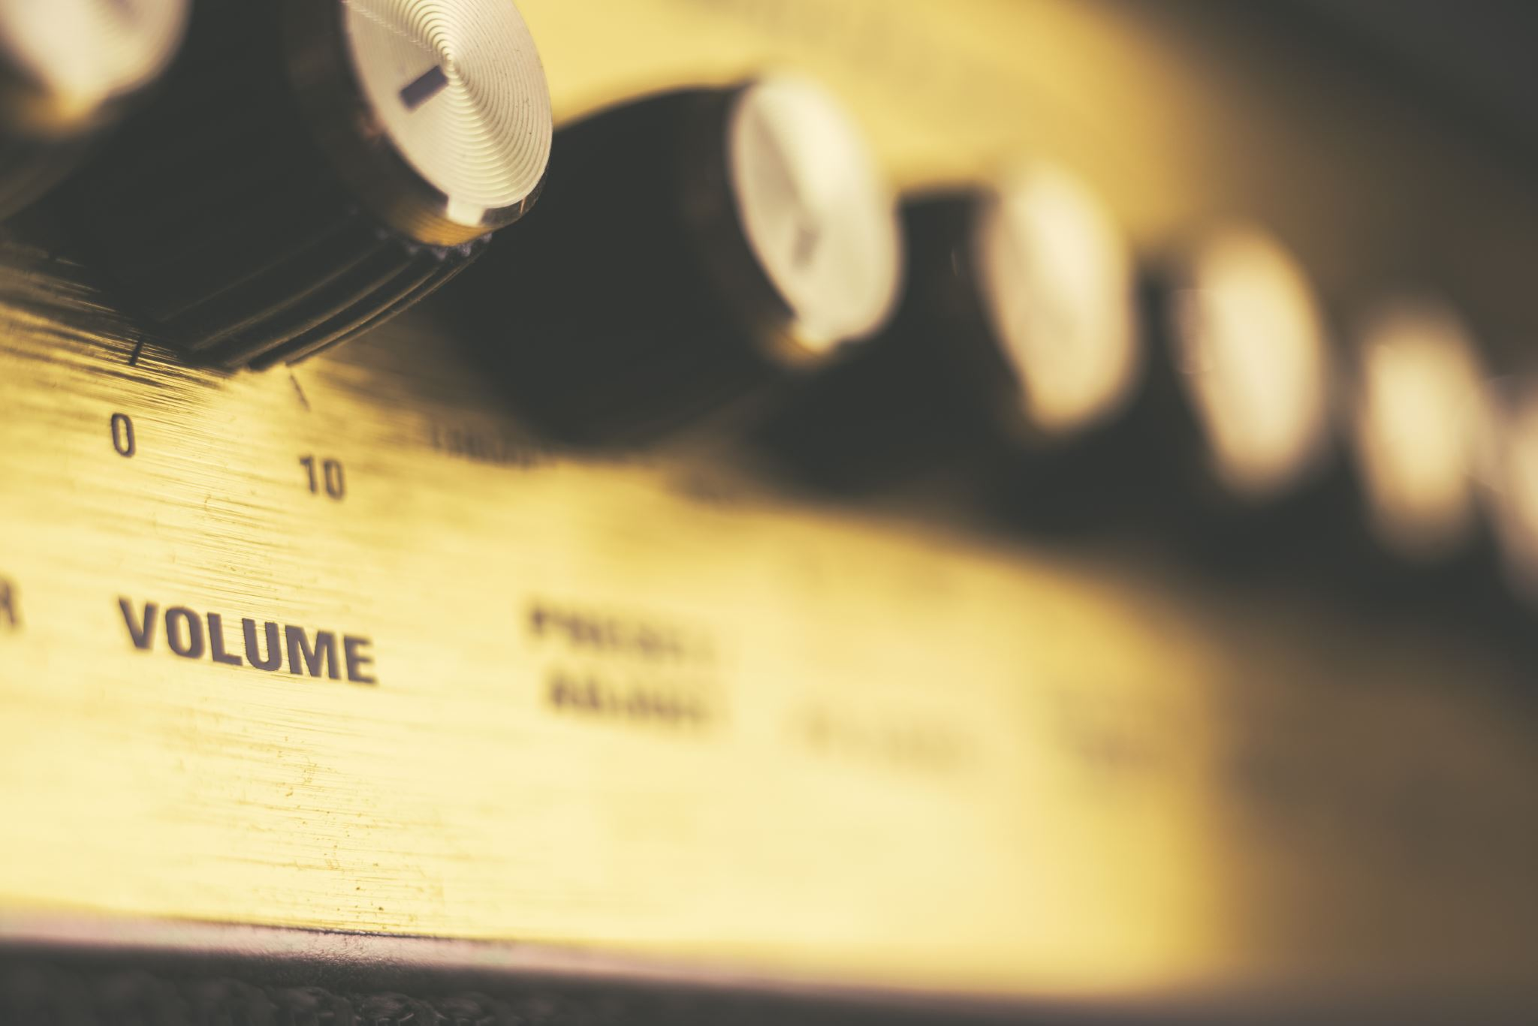
Aggiunta di testo, sottotitoli e audio
Audio
Voce fuori campo: La tua voce guida la storia
Suoni ambientali: Atmosfera (rumori di classe, suoni della natura, strade cittadine)
Musica: Stabilisce l'atmosfera e l'emozione
L'audio dovrebbe integrare, non competere con la grafica
Equilibrio: lascia che le immagini respirino.
Non spiegare troppo
Notes:
La miscela visiva e audio avviene sulla base di pratiche artistiche audiovisive.
L'AUDIO trasforma immagini statiche in esperienze immersive. La tua voce fuori campo può fornire contesto, esprimere emozioni o guidare l'interpretazione.
Il suono ambientale crea atmosfera—il suono della pioggia rende le foto meteorologiche più potenti. La musica dà subito il tono emotivo.
Ma fai attenzione: l'audio può sopraffarre. Se la tua musica è troppo alta o drammatica, il pubblico si concentra sulla musica invece che sulla storia. Se la tua narrazione è costante, le immagini non hanno spazio per parlare. Pensa anche al silenzio: i momenti strategici di silenzio possono essere potenti.
Prova le tue fotostorie con suoni diversi e rimarrai sorpreso. Ad esempio, una fotostoria su un cane che corre felice nel parco e gioca con una palla sarà diversa se la mescoli con un pezzo di musica strumentale, o musica house, o semplicemente suoni del parco. Ognuno di questi è una storia diversa alla fine.
Consiglio da professionista: scrivi la tua sceneggiatura, poi tagliala del 30%. Dì solo ciò che è essenziale. Lascia che siano le tue immagini a fare il lavoro più pesante.

Slide 16

Aggiunta di materiale da archivi digitali
Perché usare gli archivi digitali?
Collega la tua storia a una storia e cultura più ampia
Aggiungi materiali che non potresti creare da solo (foto storiche, documenti, opere d'arte)
Preserva il patrimonio culturale in modo creativo dandogli un nuovo contesto
Favorisci credibilità e profondità
Cosa puoi usare
Fotografie e documenti storici
Arte e illustrazioni
Registrazioni audio e musica
Testi e letteratura
Video clips
Notes:
Gli archivi digitali sono un tesoro per i narratori. Immagina di creare una storia sulla storia della tua città: puoi incorporare fotografie storiche reali accanto a quelle contemporanee, mostrando i cambiamenti nel tempo. O una storia sulla poesia—includere opere d'arte dell'epoca in cui è stata scritta.
Questo ha più scopi. Artisticamente, aggiunge elementi e risonanza. Le tue foto personali acquisiscono profondità quando sono messe in dialogo con materiali storici.
Dal punto di vista educativo, collega la tua storia al più ampio patrimonio culturale.
Socialmente, mantiene vivi gli archivi—questi materiali esistono per essere usati, condivisi, reinterpretati.
Ma—e questo è fondamentale—puoi usare solo materiali che sono autorizzati apertamente o di pubblico dominio. Ne parleremo più approfonditamente nella sezione etica, ma gli archivi che vedremo nella prossima slide contengono materiali che PUOI utilizzare legalmente.
Usare archivi non significa sostituire il proprio lavoro con quello di altri. Si tratta di arricchimento. Forse la tua storia sulla migrazione include le foto di studenti di diversi paesi insieme a fotografie storiche. Quella giustapposizione crea un significato che nessuno dei due potrebbe ottenere da solo.

Slide 17

Archivi e Risorse Digitali Chiave
Principali archivi (tutti con licenza aperta):
Archivi generali:
Europeana.org – Patrimonio culturale europeo (+50 milioni di oggetti)
Archive.org - Internet Archive (libri, film, musica, software)
Euscreen.eu - Archivi televisivi europei
Progetti creativi di riutilizzo:
Archive to Alive Un progetto della Scuola Erasmus utilizzando Archives
Europeana gif it up - Creare GIF da film d'archivio
Notes:
Secondo il filosofo francese Jacques Derrida, la tecnologia non ha cambiato solo il processo di archiviazione, ma anche ciò che viene archiviato. Questo significa che archiviamo così tanto che forse è troppo. Ma allo stesso tempo sono un enorme bacino di contenuti online che possono essere appropriati e riutilizzati in modo creativo. Alcuni archivi, per favore esplorali in gruppi e vedi come puoi scaricare materiale e riutilizzarlo.
Europeana sta tutelando il patrimonio culturale europeo,
archive.org archivia il web ma anche milioni di libri, DVD, videogiochi,
EUSCREEN ospita contenuti audiovisivi a livello europeo.
I progetti "Archive to Alive" e "GIF It Up" mostrano come studenti come te abbiano utilizzato creativamente questi archivi. Sfogliali per trovare ispirazione.

Slide 18
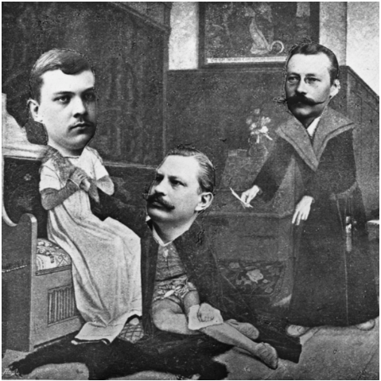
Come utilizzare il materiale d'archivio
Cerca per argomento, data o luogo
Filtro per materiali con licenza aperta (CC, pubblico dominio)
Scarica e cita correttamente
Integra con attenzione nella tua narrazione
Notes:
Cerca "immigrazione", "rivoluzione industriale", "vita quotidiana anni '20"—troverai materiali che possono arricchire quasi qualsiasi storia.
Controlla sempre la licenza prima di usare i materiali. Cerca licenze Creative Commons o di pubblico dominio. In caso di dubbio, non usarlo. E citare sempre — dare credito alla fonte
Nota per insegnanti: Per un'analisi più approfondita dell'appropriazione dei contenuti digitali d'archivio, della teoria, della pratica e delle connessioni con la tecnologia AI attuale, si veda la pubblicazione Archives in transit: Dal mondo delle biblioteche all'intelligenza artificiale Materiali didattici digitali per insegnanti di istruzione secondaria (elencati alla fine nella sezione bibliografia)

Slide 19

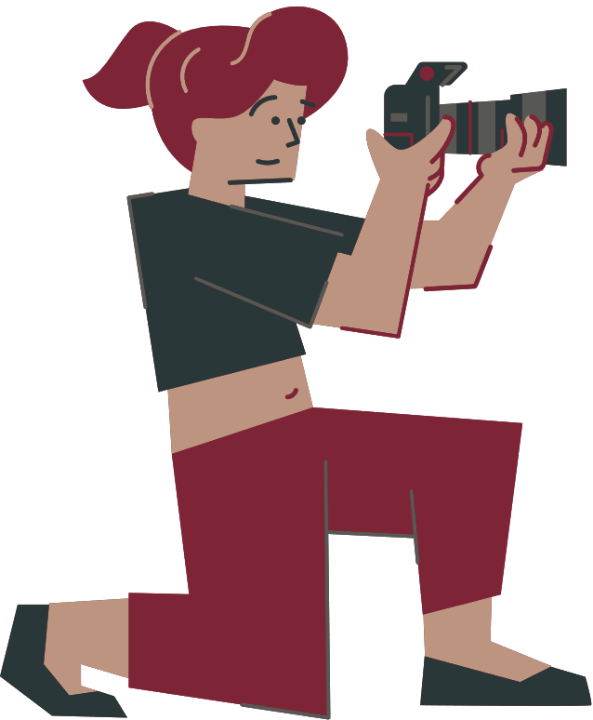

Strumenti per creare e modificare i contenuti della tua storia digitale:e
🖼 Canva – Crea layout, aggiunge didascalie, musica e animazioni.
🎧 Audacity – Software gratuito per registrare e modificare la narrazione o gli effetti sonori.
🎞 WeVideo – Editor video cloud (funzionalità simili a Canva, timeline intuitiva).
💻 Clipchamp – L'editor video di Microsoft integra testo, transizioni e audio.
🎬 VEV Design – editor visivo basato su browser per storie interattive.
Non sentirti sopraffatto—inizia con UN SOLO strumento
Notes:
Ecco la domanda pratica: Quale software devo usare?
Un consiglio generale: inizia in modo semplice. Non cercare subito di padroneggiare gli strumenti professionali.
CANVA è incredibilmente facile da usare e fa quasi tutto ciò che serve—combina immagini, testo, musica, persino animazioni di base. È basato su browser, quindi non serve installazione. Molti studenti lo trovano perfetto per le storie digitali.
GOOGLE SLIDE o POWERPOINT funzionano sorprendentemente bene per semplici storie fotografiche. Aggiungi le tue immagini, imposta il timing della slide su avanzamento automatico, aggiungi narrazione o musica ed esporta come video. Non è sofisticato, ma è efficace e già sai come usarlo.
Se vuoi più funzionalità di montaggio video, CLIPCHAMP (fornito con Windows) o WEVIDEO (basato su browser) sono buoni passi successivi. Funzionano come versioni semplificate di editor professionisti: hai una timeline, trascini i clip, aggiungi transizioni e testo.
AUDACITY è lo standard per la registrazione delle voci fuori campo. È gratuito, funziona su qualsiasi computer e ha tutto ciò che serve per un audio pulito.
Ecco la verità: lo strumento conta meno della storia. Il che significa che puoi usare uno strumento semplice e comunque creare una storia molto potente, oppure puoi usarne uno molto sofisticato per produrre qualcosa di mediocre.
Padroneggia uno strumento, poi espandi se necessario. Non lasciarti intimidire dalla tecnologia: questi strumenti sono pensati per principianti.

Slide 20

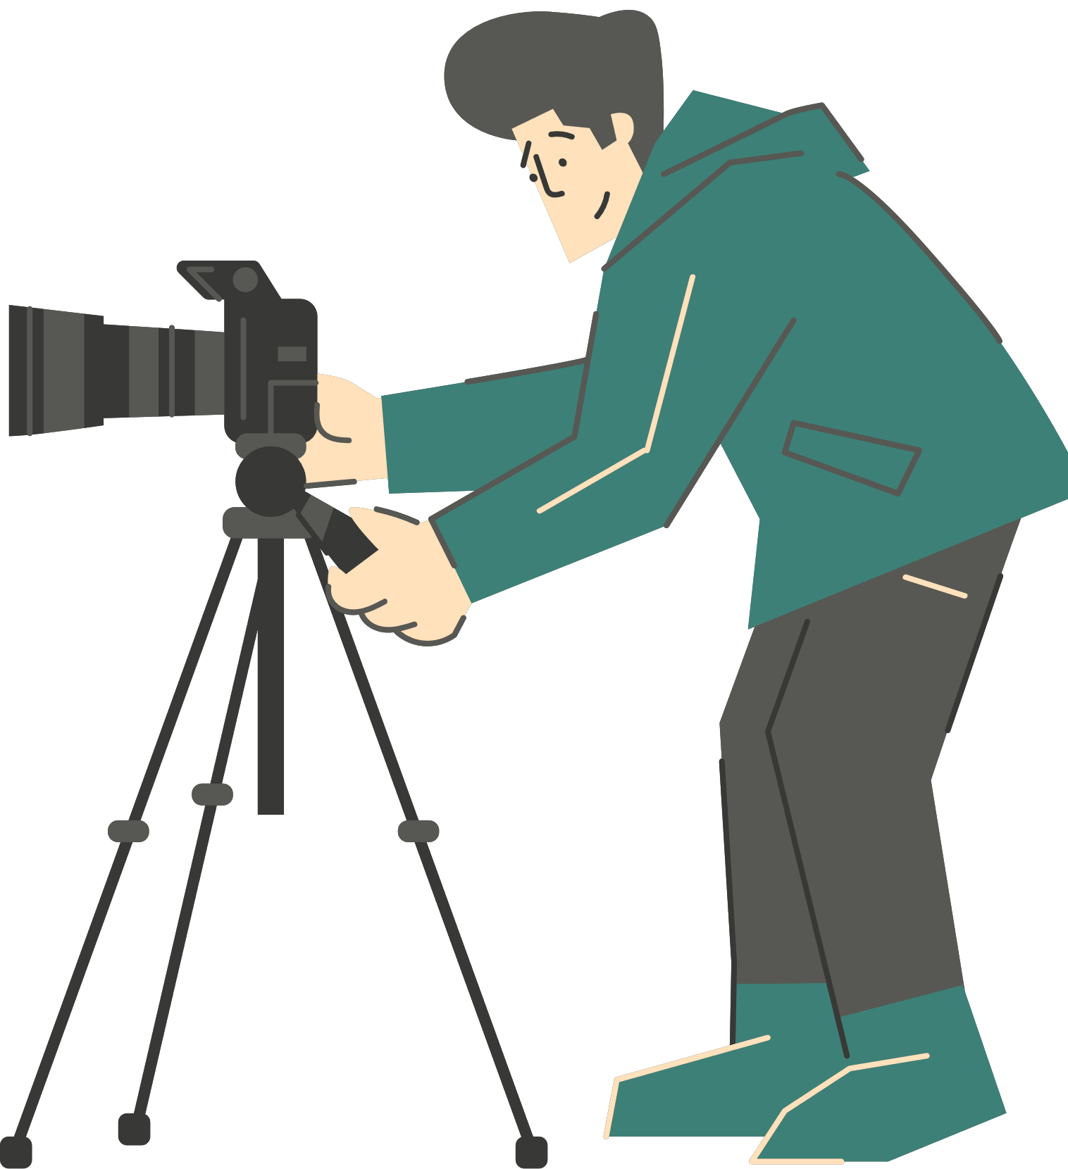
Integrare voce e immagini in una narrazione
Come combinare voce e immagini
Scrivi un breve copione: 5–8 frasi che esprimono l'emozione, non solo i fatti. Scrivi come parli, non come un saggio
Abbina ogni frase a un'immagine che illustri il suo sentimento o idea. Visivo e verbale dovrebbero completarsi, non duplicare
Registra la tua voce fuori campo lentamente e chiaramente,
enfatizzando i cambiamenti di tono (ricorda il webinar 2).
Aggiungi musica o suoni ambientali per creare atmosfera.
Notes:
Inizia con il tuo SCRIPT. Scrivilo come una conversazione—"Volevamo capire..." non "L'obiettivo era comprendere..." Leggilo ad alta voce più volte. Se inciampi nelle frasi, riscrivile. Il tuo copione dovrebbe sembrare naturale come parlato, non scritto.
Sincronizza il tuo copione con le immagini. Se hai una narrazione di 30 secondi ma solo 15 secondi di immagini, hai un problema. Aggiungi immagini o ritaglia la narrazione. Generalmente, lascia che ogni immagine rimanga sullo schermo per almeno 3-5 secondi—il pubblico ha bisogno di tempo per assimilare le informazioni visive.
ABBINARE riguarda la sinergia. Se dici "... e poi tutto è cambiato," dovrebbe coincidere con un'immagine che mostra il cambiamento. Se parli di speranza, mostra un'immagine che trasmetta speranza. Ma non essere troppo letterale—la metafora funziona. Parli di isolamento? Magari mostra una sedia vuota, un solo albero, una porta chiusa.
REGISTRAZIONE voce fuori campo: Trova una stanza tranquilla. Usa l'app vocale del tuo telefono o Audacity. Siediti comodamente, respira e parla chiaramente a un ritmo moderato. Registra tutto il copione, metti in pausa e registralo di nuovo. Avere più riprese ti dà delle opzioni durante il montaggio. Ascolta—stai borbottando? Troppo veloce? Monotono? Aggiusta e registra di nuovo.
La MUSICA è complicata. Può migliorare l'umore in modo meraviglioso o distrarre completamente. Mantieni l’audio basso—sullo sfondo, non in primo piano. E assicurati che sia musica con licenza aperta (YouTube Audio Library, Free Music Archive o simili).

Slide 21
Integrare voce e immagini in una narrazione
🎯 Chiarezza: evita disordine e distrazioni. Alto contrasto per la leggibilità (soprattutto testo)
💖 Impatto emotivo: scegli immagini espressive ma rispettose. L'emozione autentica si percepisce; La manipolazione aliena.
⚡ Immediatezza: Le immagini dovrebbero essere immediatamente comprensibili — uno sguardo, una sensazione. Se un'immagine richiede un paragrafo di spiegazione, non è appropriata.
Notes:
Quando crei storie, specialmente quelle su persone e comunità reali, considera questi principi.
CHIAREZZA significa che il tuo pubblico non è confuso. Se ti mostro un'immagine e la tua prima risposta è "Cosa sto guardando?", è un problema. Immagini narrative forti hanno soggetti chiari e composizioni pulite. Questo è particolarmente importante per chi ha difficoltà visive o per chi guarda su piccoli schermi.
L'IMPATTO EMOTIVO nasce dall'autenticità. Le immagini più potenti spesso mostrano momenti umani autentici—gioia, concentrazione, tristezza, determinazione. Ma c'è una linea: mostrare il dolore di qualcuno per creare empatia è diverso dallo sfruttare la propria sofferenza per ottenere un effetto. Chiediti: questa immagine rispetta l'umanità del soggetto?
L'IMMEDIATEZZA riguarda l'efficienza visiva. Ottime immagini narrative comunicano istantaneamente. Questo non significa che siano semplicistiche, ma il messaggio principale dovrebbe essere immediato.

Slide 22


Cosa rende potente una storia digitale?
Il diario di Renia Spiegel
Diario storico reinventato come una serie di cortometraggi.
→ Dimostra il potere dei documenti autentici e della narrazione emotiva per costruire empatia.

Slide 23
Cosa rende potente una storia digitale?
Walls
Gli studenti delle superiori trasformarono la poesia di Cavafy ‘’Walls" in una narrazione animata.
→ Mostra come letteratura, emozione e voce studentesca possano fondersi in una storia inclusiva.

Slide 24



Attività 1
Crea una bozza di narrazione digitale
In coppie o piccoli gruppi, crea uno storyboard breve o una presentazione (3–5 immagini).
Aggiungi un breve copione (2–3 frasi) che descriva cosa direbbe la voce fuori campo.
Scegli un argomento collegato a una materia scolastica (ad esempio scienze, storia, ambiente).
Usa uno qualsiasi degli strumenti gratuiti (Canva, Clipchamp, WeVideo, etc.) per creare una bozza.
Presenta la tua bozza al gruppo e raccogli feedback su:
1️⃣ Chiarezza visive
2️⃣ Tono emotive
3️⃣ Coerenza tra immagine e voce
Notes:
Questa attività può essere svolta offline, con circa tempo di esecuzione 30 minuti
Ora creerai le tue storie basandoti sui tuoi storyboard. Ricorda il tuo messaggio, il concetto, le scelte, le tecniche. Per favore, lavora a stretto contatto con lo storyboard. Prima di finire, chiedi il feedback dello studente accanto a te. Chiedi se ciò che vedono funziona secondo la tua intenzione, se trasmette il messaggio?

Slide 25
Etica e cittadinanza digitale
Notes:
Ciao classe, per l'ultima sessione del nostro corso! Oggi esploriamo come creare storie fotografiche digitali significative, le loro tecniche di produzione e riflettiamo sull'etica che circonda la creazione e la condivisione.

Slide 26
Diritto d’autore e Privacy
📸 Diritto d’autore (copyright): Usa solo foto, video o suoni che siano tuoi o che abbiano licenze aperte (CC). Non utilizzare mai musica, immagini o video protetti da copyright senza permesso. Attribuire sempre le fonti (anche quando non è obbligatorio per legge, è etico)
👥 Privacy: Non condividere mai foto identificabili di minorenni senza consenso. Sii prudente con le informazioni identificative di chiunque (nomi, luoghi, scuole). Pensa "Questa immagine potrebbe danneggiare il soggetto se condivisa ampiamente?"
Notes:
Diventiamo attenti al copyright e privacy perché hanno conseguenze reali.
COPYRIGHT: Se non l'hai creato tu, e non è autorizzato apertamente, non puoi usarlo. Questo include:
• Canzoni da Spotify (protette da copyright)
• Foto da Google Immagini (di solito protette da copyright)
• Clip di film o TV (protette da copyright)
• Opere d'arte che trovi online (di solito protette da copyright)
Cosa PUOI usare? Le tue foto. Foto da Europeana o Archive.org contrassegnate come Creative Commons o di pubblico dominio. Musica dalla YouTube Audio Library o dal Free Music Archive. Documenti governativi (di solito di pubblico dominio).
Quando usi materiale con licenza aperta, ATTRIBUISCILO correttamente. Includere: nome del creatore, titolo, fonte e tipo di licenza. È rispettoso e spesso è obbligatorio per legge.
La PRIVACY riguarda la protezione delle persone, soprattutto quelle vulnerabili. In molti luoghi è illegale pubblicare foto di bambini senza il consenso dei genitori. Ma anche quando è legale, è etico? Considera:
• Una foto di uno studente che fatica in classe—potrebbe metterlo in imbarazzo
• Una foto che mostra l'indirizzo di casa o la scuola di qualcuno—preoccupazione per la sicurezza
• Foto di persone in difficoltà—sfrutta la vulnerabilità
Regola generale: se stai fotografando persone, spiega loro cosa stai creando e come verrà condiviso. Mostra loro le foto. Chiedi il loro permesso. Questo è rispetto umano di base.
E RICORDA: Una volta che pubblichi qualcosa online, perdi il controllo. Anche con le impostazioni di privacy, le persone possono fare screenshot e condividerle. Una volta che è lì fuori, è permanente. Rifletti prima di pubblicare.

Slide 27
Consenso e Valutazioni Morali
🗣 Consenso: informare sempre i soggetti su come la loro immagine sarà utilizzata e mostrare loro la versione finale. Solo perché hanno detto "sì" una volta, non significa che sia per sempre... Una persona ha il diritto di cambiare idea.
🌍 Representazione: mostra persone e culture con rispetto — evita gli stereotipi.
🧩 Contesto: Assicurati che le immagini selezionate corrispondano al messaggio desiderato (evita una rappresentazione errata).
Notes:
Il CONSENSO è importante nella narrazione etica, porta fiducia, porta fair use, e porta un valore umanistico al processo creativo. Il consenso significa praticamente ottenere il permesso (scritto) dalle persone prima di fotografarle o condividere pubblicamente le loro immagini. Questo principio vale anche per le storie degli altri: se non vogliono essere pubblicate, non dovresti pubblicarle.
Non basta dire "Sto facendo foto." Devi spiegare: "Sto creando una storia fotografica sulla vita scolastica che sarà condivisa sul nostro sito scolastico e sui social media. Va bene se ci sei dentro?" Questo è consenso informato.
Mostra le foto alle persone prima di pubblicare. Potrebbero dire: "Adoro questo, ma per favore non usare quello." Rispetta questo. La loro autonomia conta più della tua visione creativa.
Considerazione speciale per i soggetti vulnerabili: un bambino non può dare un consenso significativo—serve il permesso dei genitori. Qualcuno che vive la condizione di senzatetto potrebbe sentire di non poter dire di no a uno studente con una macchina fotografica. Pensa alle dinamiche di potere. Sto mettendo pressione su qualcuno? Sto approfittando della loro situazione?
RAPRESENTAZIONE MORALE Il modo in cui rappresenti le persone influisce sulla percezione del tuo pubblico. La narrazione etica riguarda empatia e comprensione, e compassione, non di esporre, non di categorizzare gli esseri umani, non di fornire stereotipi. La narrazione è un mezzo per combattere gli stereotipi, ma può anche aiutare le loro riproduzioni. Una foto o un film promuove uno stereotipo quando presenta un'immagine semplificata, negativa o fuorviante di una persona o di un gruppo, rafforzando generalizzazioni e categorizzazioni da parte degli altri.
Invece, mostra complessità. Se stai raccontando una storia su una situazione difficile, mostra anche forza, comunità, gioia. Le persone non sono mai solo le loro difficoltà.
Fornisci un contesto accurato. Non ritagliare una foto per cambiare significato. Non mettere a confronto immagini per suggerire false connessioni. Non usare musica emotiva per manipolare il modo in cui gli spettatori interpretano qualcosa da parte del pubblico.
Chiediti: se fossi io il soggetto di questa storia, mi sentirei rispettato? Rappresentato in modo equo? Mi sentirei onorato della mia umanità? Se la risposta è no, hai ancora molto lavoro da fare.
Pensiero finale: l'approccio migliore è la collaborazione. Quando possibile, coinvolgi le persone che rappresenti nel modo in cui vengono rappresentate. Racconta storie CON le comunità, non SU di esse. Le loro voci dovrebbero essere centrali.

Slide 28
Rappresentazione morale
🌍 Rappresentazione: mostra persone e culture con rispetto — evita gli stereotipi.
🧩 Contesto: Assicurati che le immagini selezionate corrispondano al messaggio desiderato (evita una rappresentazione errata).
Notes:
Il modo in cui rappresenti le persone influenza la percezione del tuo pubblico. La narrazione etica riguarda empatia e comprensione, e compassione, non di esporre, non di categorizzare gli esseri umani, non di fornire stereotipi. La narrazione è un mezzo per combattere gli stereotipi, ma può anche aiutare le loro riproduzioni. Una foto o un film promuove uno stereotipo quando presenta un'immagine semplificata, negativa o fuorviante di una persona o di un gruppo, rafforzando generalizzazioni e categorizzazioni da parte degli altri. Nei primi film di Hollywood, i nativi americani venivano spesso rappresentati come personaggi selvaggi, violenti e brutali. Questo ha plasmato la percezione pubblica per decenni con un'enfasi sbagliata, contribuendo a fraintendimenti, pregiudizi e alla marginalizzazione dei nativi americani da parte degli spettatori di questi film. Pensate sempre che "il narratore digitale è un mezzo trasformativo per promuovere l'inclusività, amplificare le voci emarginate e rimodellare le narrazioni globali", come affermato dallo specialista Kato Nabiry.

Slide 29
Piattaforme di condivisione
Presentazioni in aula
Sito web o newsletter della scuola
Social media (con impostazioni di privacy) :Instagram, Facebook, Tik Tok
E altri più specifici come Storybird, Book creator, Toontastic, and Canva
Notes:
Scegli con attenzione le piattaforme di condivisione, considerando il tuo pubblico e la tua privacy. Le piattaforme scolastiche possono essere più sicure per il lavoro degli studenti, ma ora, nel nostro mondo post-digitale, tutto il web è pieno di app e piattaforme per condividere i nostri contenuti. Quando pubblichiamo in classe con strumenti selezionati, è comunque importante usare con attenzione il vero nome o pseudonimo, i tuoi dati reali e assicurarti di connetterti solo con persone che conosci bene.
Informazioni sui social media: Condividere storie fotografiche digitali su piattaforme come Instagram, TikTok o Facebook può amplificare la tua voce e aiutarti a raggiungere un pubblico più ampio. Tuttavia, ci sono alcune sfide, come la perdita di controllo sul contesto e sul significato (il nostro contenuto è aperto a qualsiasi interpretazione da parte di altri che possa cambiare il suo significato o scopo originale). Anche la permanenza dell'impronta digitale (pensa due volte a quello che pubblichi lì - potrebbe restare lì a lungo con te che rivedendola nel futuro non ne sei soddisfatto). Pensa a privacy, cura, rispetto e trasparenza.
Piattaforme dedicate al racconto come Storybird o Book Creator sono pensate per gli studenti. Spesso dispongono di controlli sulla privacy migliori e sono ambienti orientati all'educazione.
RICORDA: Non DEVI ASSOLUTAMENTE pubblicare tutto. Alcune storie hanno senso anche se solo tu, il tuo insegnante e i tuoi compagni le vediamo. Non tutto deve essere online

Slide 30


Prossime tappe:
Crea storie sugli argomenti che stai studiando: lezioni immersive!!
Continua ad imparare
Sii etico
Sii coraggioso e autentico
Notes:
Questa non è la fine—è l'inizio. Hai abilità di base, ma la padronanza arriva con la pratica.

Slide 31


Riflessioni e domande/risposte
Riflessioni finali:
• Cosa hai imparato sulla narrazione digitale durante il processo di produzione?
• Cosa è stato più difficile del previsto? Cosa era più facile?
• Come potresti utilizzare queste competenze nel tuo futuro lavoro accademico o personale?
• Quali considerazioni etiche ricorderai?
Notes:
La cosa più importante è che ora tu abbia un kit completo degli strumenti. Tu capisci il PERCHÉ (le storie creano connessione emotiva e apprendimento). Capisci il COME (pianificazione, ripresa, montaggio, miglioramento). E tu capisci la RESPONSABILITÀ (etica, consenso, rappresentanza).
Queste competenze si trasferiscono. Che tu stia creando una presentazione scientifica, un'analisi storica, una narrazione personale o contenuti sui social media, ora pensi come un narratore. Consideri pubblico, emozione, struttura, etica.

Slide 32




GRAZIE!
Fsconvolto dall'Unione Europea. Le opinioni e i punti di vista espressi sono però solo dell'autore o degli autori e non riflettono necessariamente quelli dell'Unione Europea o dell'Agenzia Esecutiva Europea per l'Istruzione e la Cultura (EACEA). Né l'Unione Europea né l'EACEA possono essere ritenuti responsabili per questi.
Creative Commons licence (4.0 share alike)

Slide 33



References and bibliography
Georgetown University Library (2023) Copyright & Ethical Use of Images Guide. Available at: https://guides.library.georgetown.edu/c.php?g=75892&p=489440 (Accessed: 30 June 2025).
Hill, A. (2014) Digital Storytelling and Ethics: Collaborative Creation and Facilitation.
Voyiatzis, N., Sturaitis, El., Zikou, M. (2020). Archives in transit: From the world of libraries to artificial intelligence Digital teaching materials for Secondary Education teachers. Onasis Cultural Center
Derrida, J.(1995) Archive fever, a freudian impression.
Barthes, R., 1977. The death of the author. In: S. Heath, ed. Image-Music-Text. London: Fontana Press, pp.142–148.
Nabirye, K.H., 2025. Digital Storytelling: Transforming Narratives in the 21st Century. Eurasian Experiment Journal Of Humanities And Social Sciences pp.36–43.
Liang, L. Guide to Open Content Licenses (n.d.) v1.2. Piet Zwart Insituut
Modi, S., Gupta, T. & Rahmatullah, M. (2024), Digital storytelling as a tool for global citizenship and sustainability: Enhancing cross-cultural understanding in education, Journal of Interdisciplinary Studies in Education, vol. 13 , pp. 86–104.

Slide 34



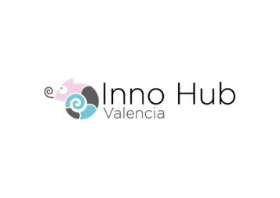




THE SHOOT TEAM

Slide 35


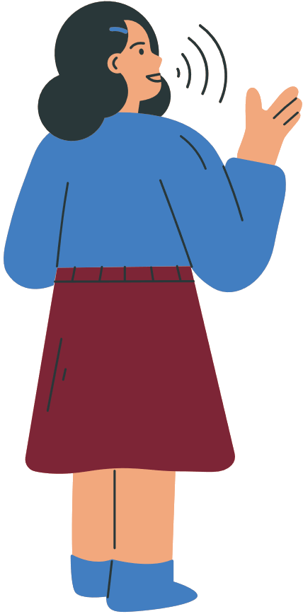
VALUTARE LA TUA STORIA DIGITALE
Domande di autovalutazione
Contenuto:
La mia storia ha un messaggio o uno scopo chiaro?
Le immagini comunicano efficacemente quel messaggio?
La sequenza è logica ed emotivamente coerente?
Tecnico:
La qualità dell'immagine è sufficiente (messa a fuoco, illuminazione, composizione)?
L'audio è chiaro e bilanciato con la grafica?
Le transizioni sono fluide?
Etico:
Ho ottenuto i permessi e i consensi necessari?
Tutti i materiali sono correttamente documentati e attribuiti?
La mia storia rappresenta i soggetti in modo rispettoso e accurato?
Impatto:
Quale emozione o comprensione spero che gli spettatori acquisiscano?
Sono riuscito a ottenere questo nella bozza? Cosa devo migliorare?
Notes:
La valutazione dei contenuti riguarda l'efficacia della narrazione.
La valutazione TECNICA riguarda le abilità. Guarda la tua storia in muto—le immagini raccontano la storia in modo visivo? Ascoltalo senza guardare—l'audio è indipendente? Entrambi dovrebbero essere forti.
La valutazione ETICA riguarda la responsabilità.
La valutazione IMPATTO riguarda l'efficacia.
Consiglio: guarda la tua storia come se fossi il pubblico

